Slide 1
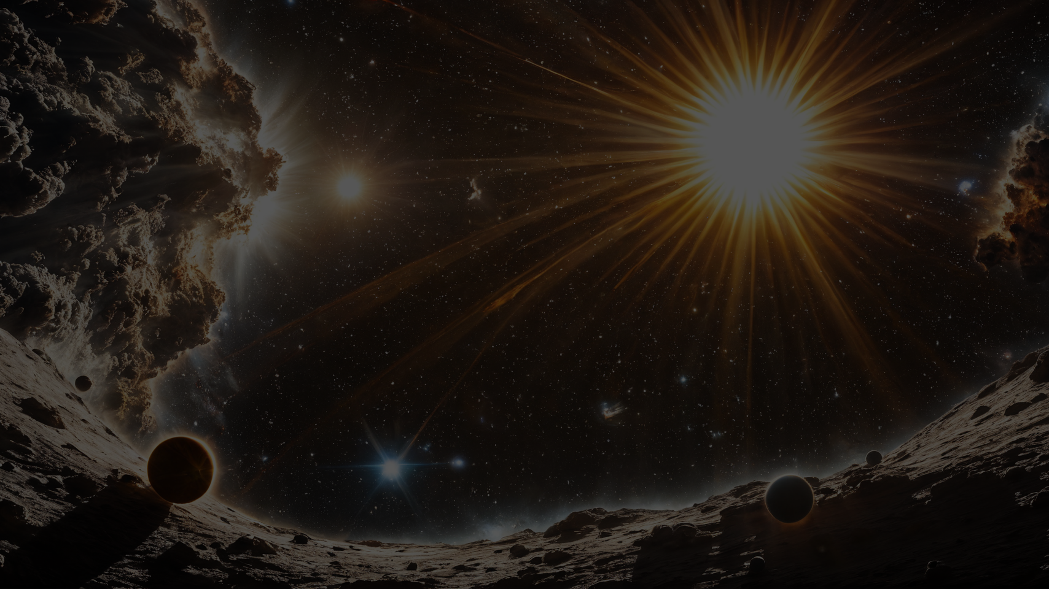

Sun in your pocket

Slide 2
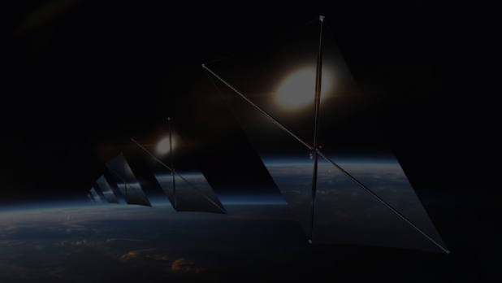

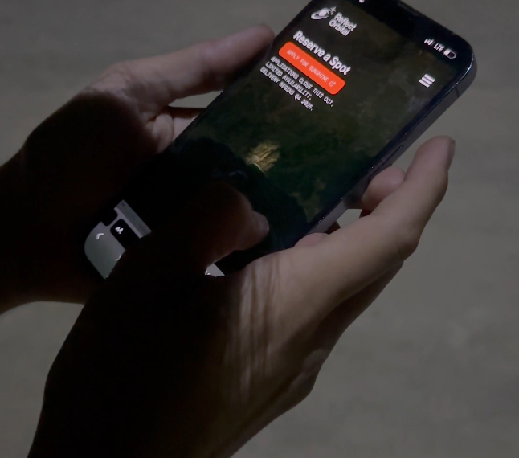
Основная идея
Идея
Спутники, которые смогут отражать солнечный свет и точечно подавать его на Землю по запросу из мобильного приложения.
APPLY FOR SUNSHINE

Slide 3
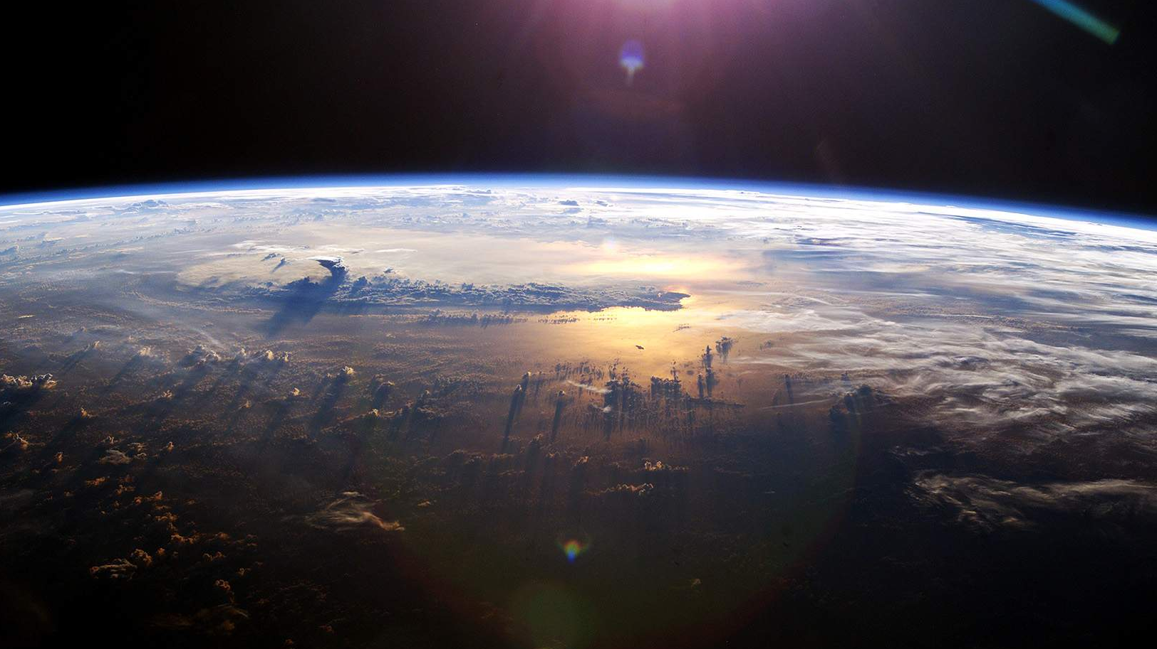
Результаты итерации №3
Мы разработали детализированную концепцию, определил бизнес-требования, потребности заинтересованных сторон, функциональные и качественные требования, а также сформулировал структуру минимально жизнеспособного продукта. Это создаёт надёжную основу для разработки технического задания и последующего построения архитектуры решения.

Slide 4
Результаты итерации №3
N | Задача | Оценка
1 | Цели, заинтересованные лица и требования | 7
2 | Уточнение внешних систем | 9
3 | MVP | 9
5 | Презентация | 10

Slide 5
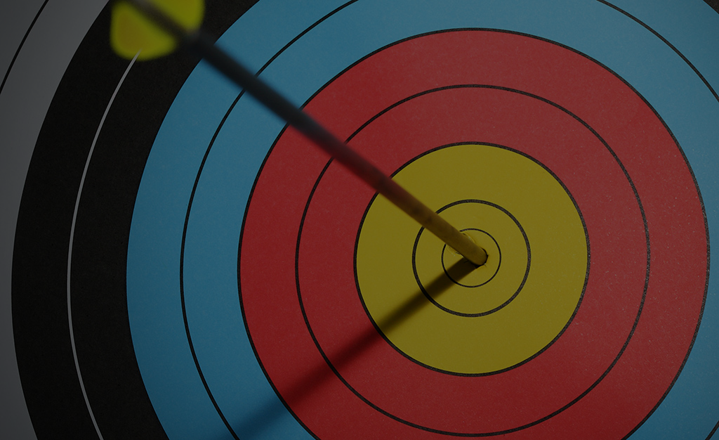
Цели стартапа
N | Цель | Критерий достижения
1 | Запуск сервиса SunSpot к концу первого года разработки | Публикация приложения в Интернете, Google Play, App Store и Rustore
2 | Финансовая окупаемость проекта в течение 12 месяцев после запуска MVP | Достижение 500.000 активных пользователей в течение первых 12 месяцев
3 | Увеличить масштаб и качество проекта | Увеличение группировки спутников в 2 раза, а точности позиционирования на 20%
4 | Привлечение новых инвестиций | 20 млн. $ инвестиций до выхода на рынок

Slide 6
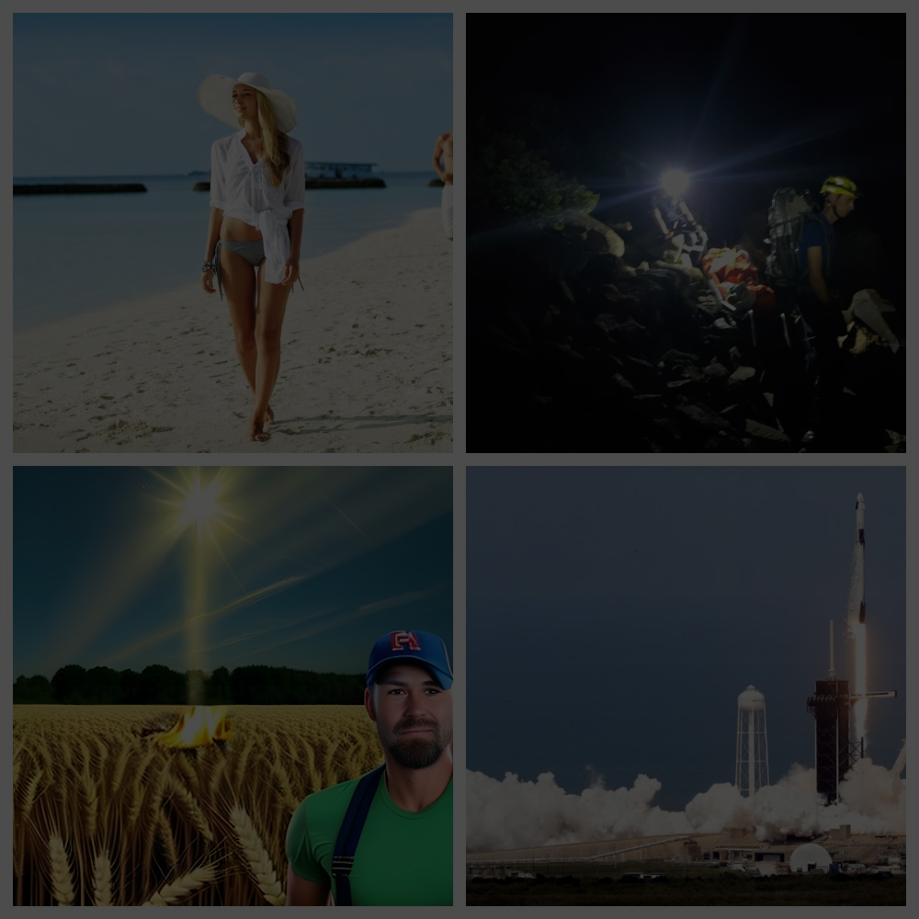

Группы заинтересованных сторон
Группа | Потребности | Требования
Владельцы продукта | Успешный запуск, монетизация, рост пользовательской базы | Минимизация затрат, быстрая разработка, масштабируемость
Пользователи | Интуитивное использование, уникальный опыт, безопасность платежей | Удобный интерфейс, стабильная работа, гарантированная обработка заказов
Разработчики | Четкие требования, удобная архитектура, минимизация багов | Подробное техническое задание, API-ориентированная архитектура
Партнерские организации | Легкая интеграция, доступ к заказам и аналитике | Наличие публичного API, безопасность данных
Инвесторы | Рост метрик, минимизация рисков, максимизация прибыли | Понятная дорожная карта, прогнозируемый рост

Slide 7

Функциональные требования
Регистрация и аутентификация пользователей через email/социальные сети.
Интерактивная карта для выбора точки назначения луча.
Механизм оформления и оплаты заказа через интеграцию с платежными системами.
Визуализация луча (анимация) в реальном времени при активации заказа.
Панель администратора для мониторинга заказов и управления данными пользователей.
Отправка уведомлений пользователям о статусе их заказа.
Система отзывов и рейтингов.
История заказов пользователей.

Slide 8
Нефункциональные требования
Атрибуты качества:
Высокая производительность (время отклика сервера <1 секунды).
Надежность работы (доступность системы 99,9%).
Защита пользовательских данных в соответствии с GDPR.
Масштабируемость инфраструктуры.
Ограничения:
Стартовая поддержка только мобильных платформ (iOS и Android).
Первичная реализация эффекта луча — виртуальная анимация.
Ограниченный стартовый бюджет на инфраструктуру и маркетинг.

Slide 9
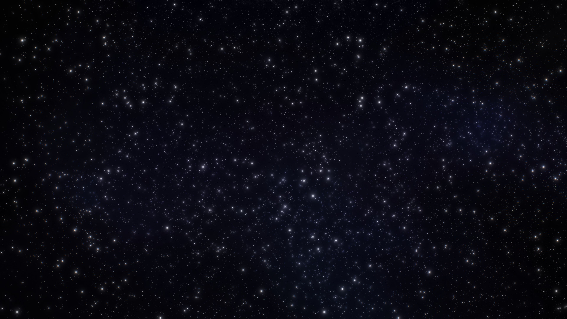
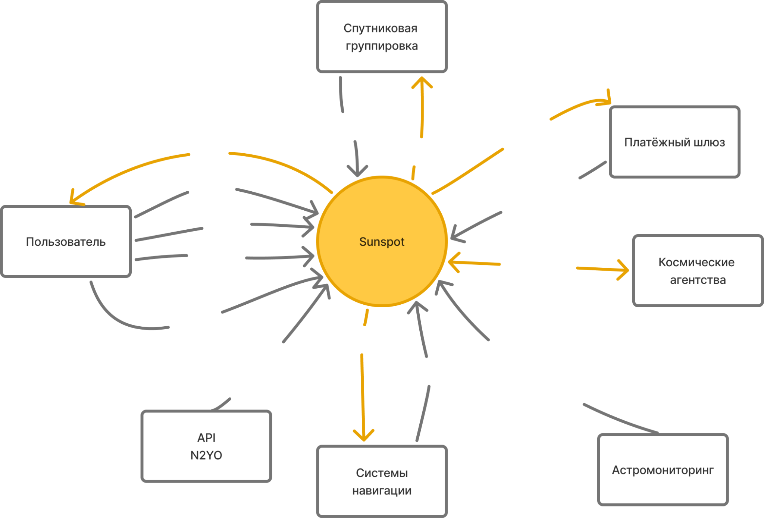
Обмен данными
https://miro.com/app/board/uXjVIZGmNqU=/

Slide 10
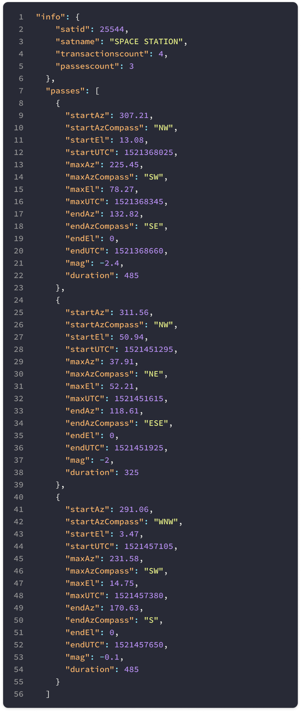
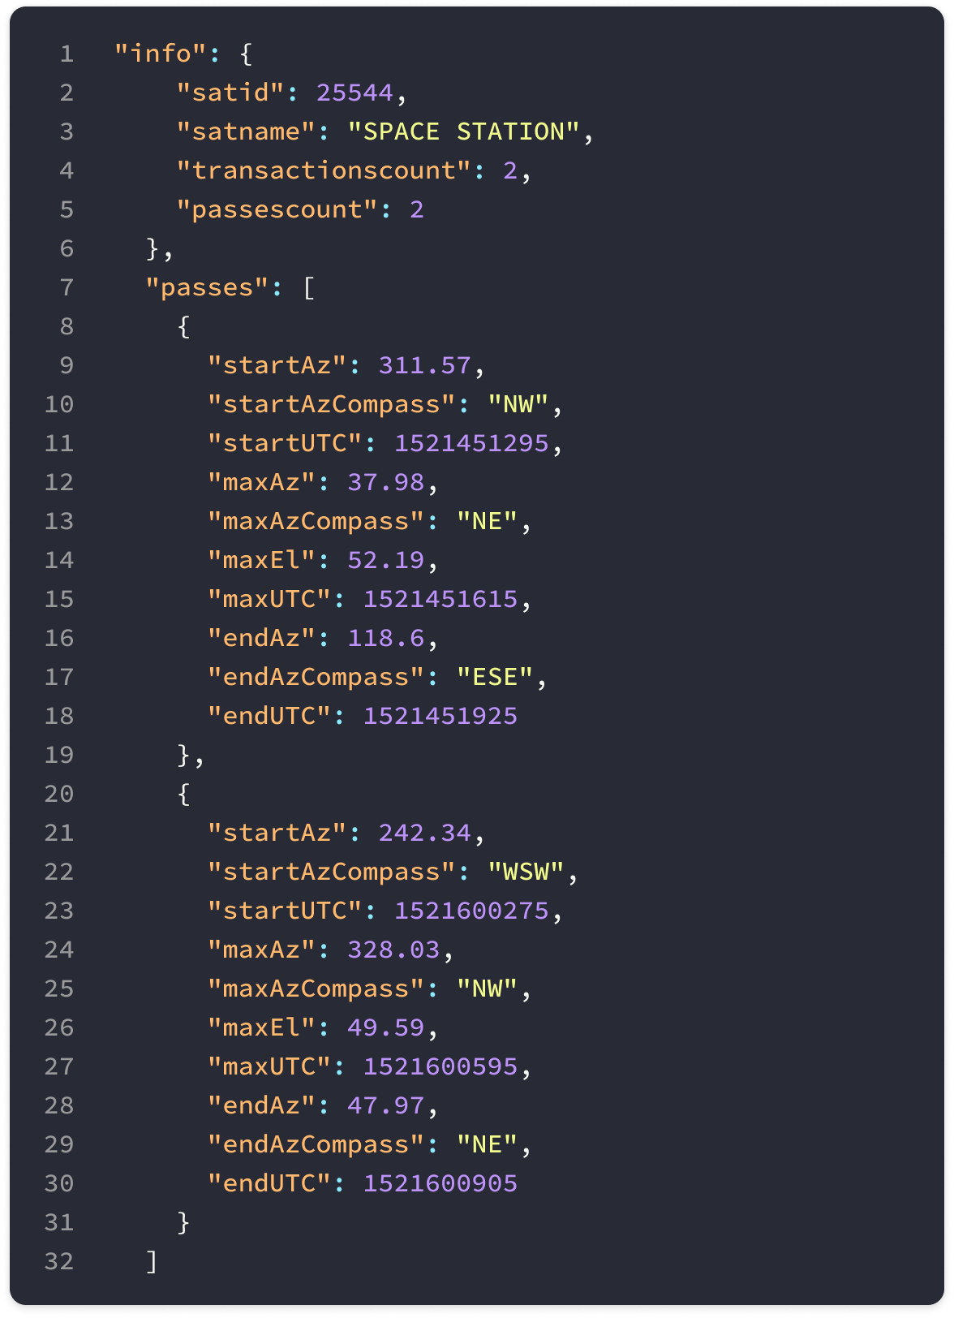
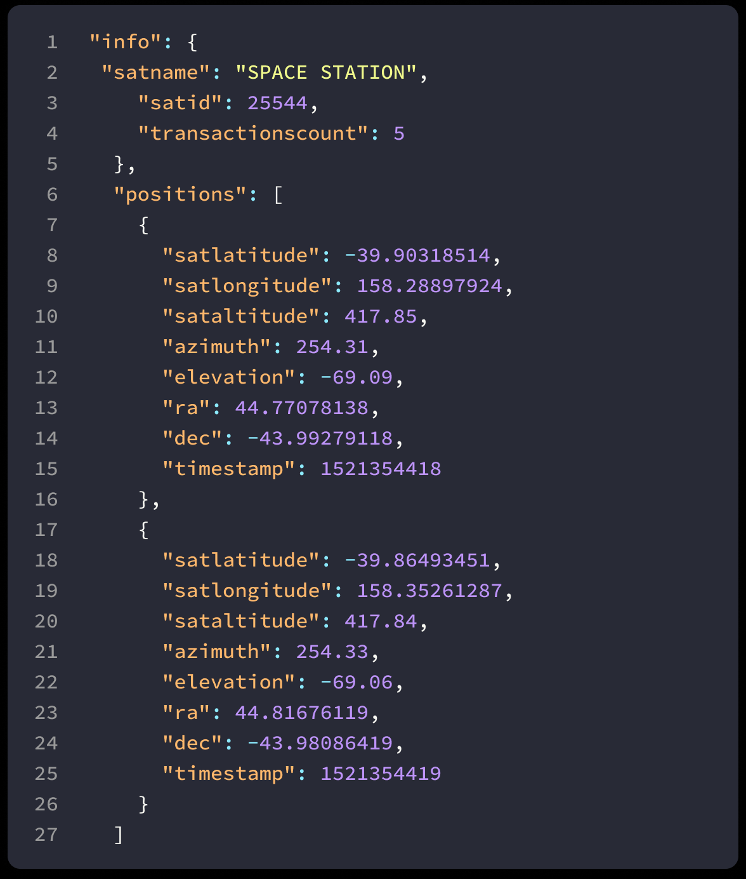
Видимость
Поиск радиопередач с МКС
Поиск местоположения МКС
API N2YO

Slide 11
MVP проекта
Регистрация и авторизация пользователей
Интерактивная карта для выбора точки назначения луча
Оформление заказа и интеграцию оплаты через сторонние платежные системы
Визуализация луча в выбранной точке на карте
Отправка уведомлений пользователю о статусе заказа
Базовая панель администратора для мониторинга заказов

Slide 12
Основная идея
Чему мы научились за итерацию:
Формулировать бизнес-цели и метрики их достижения
Выявлять функциональные и нефункциональные требования
Формулировать MVP

Slide 13
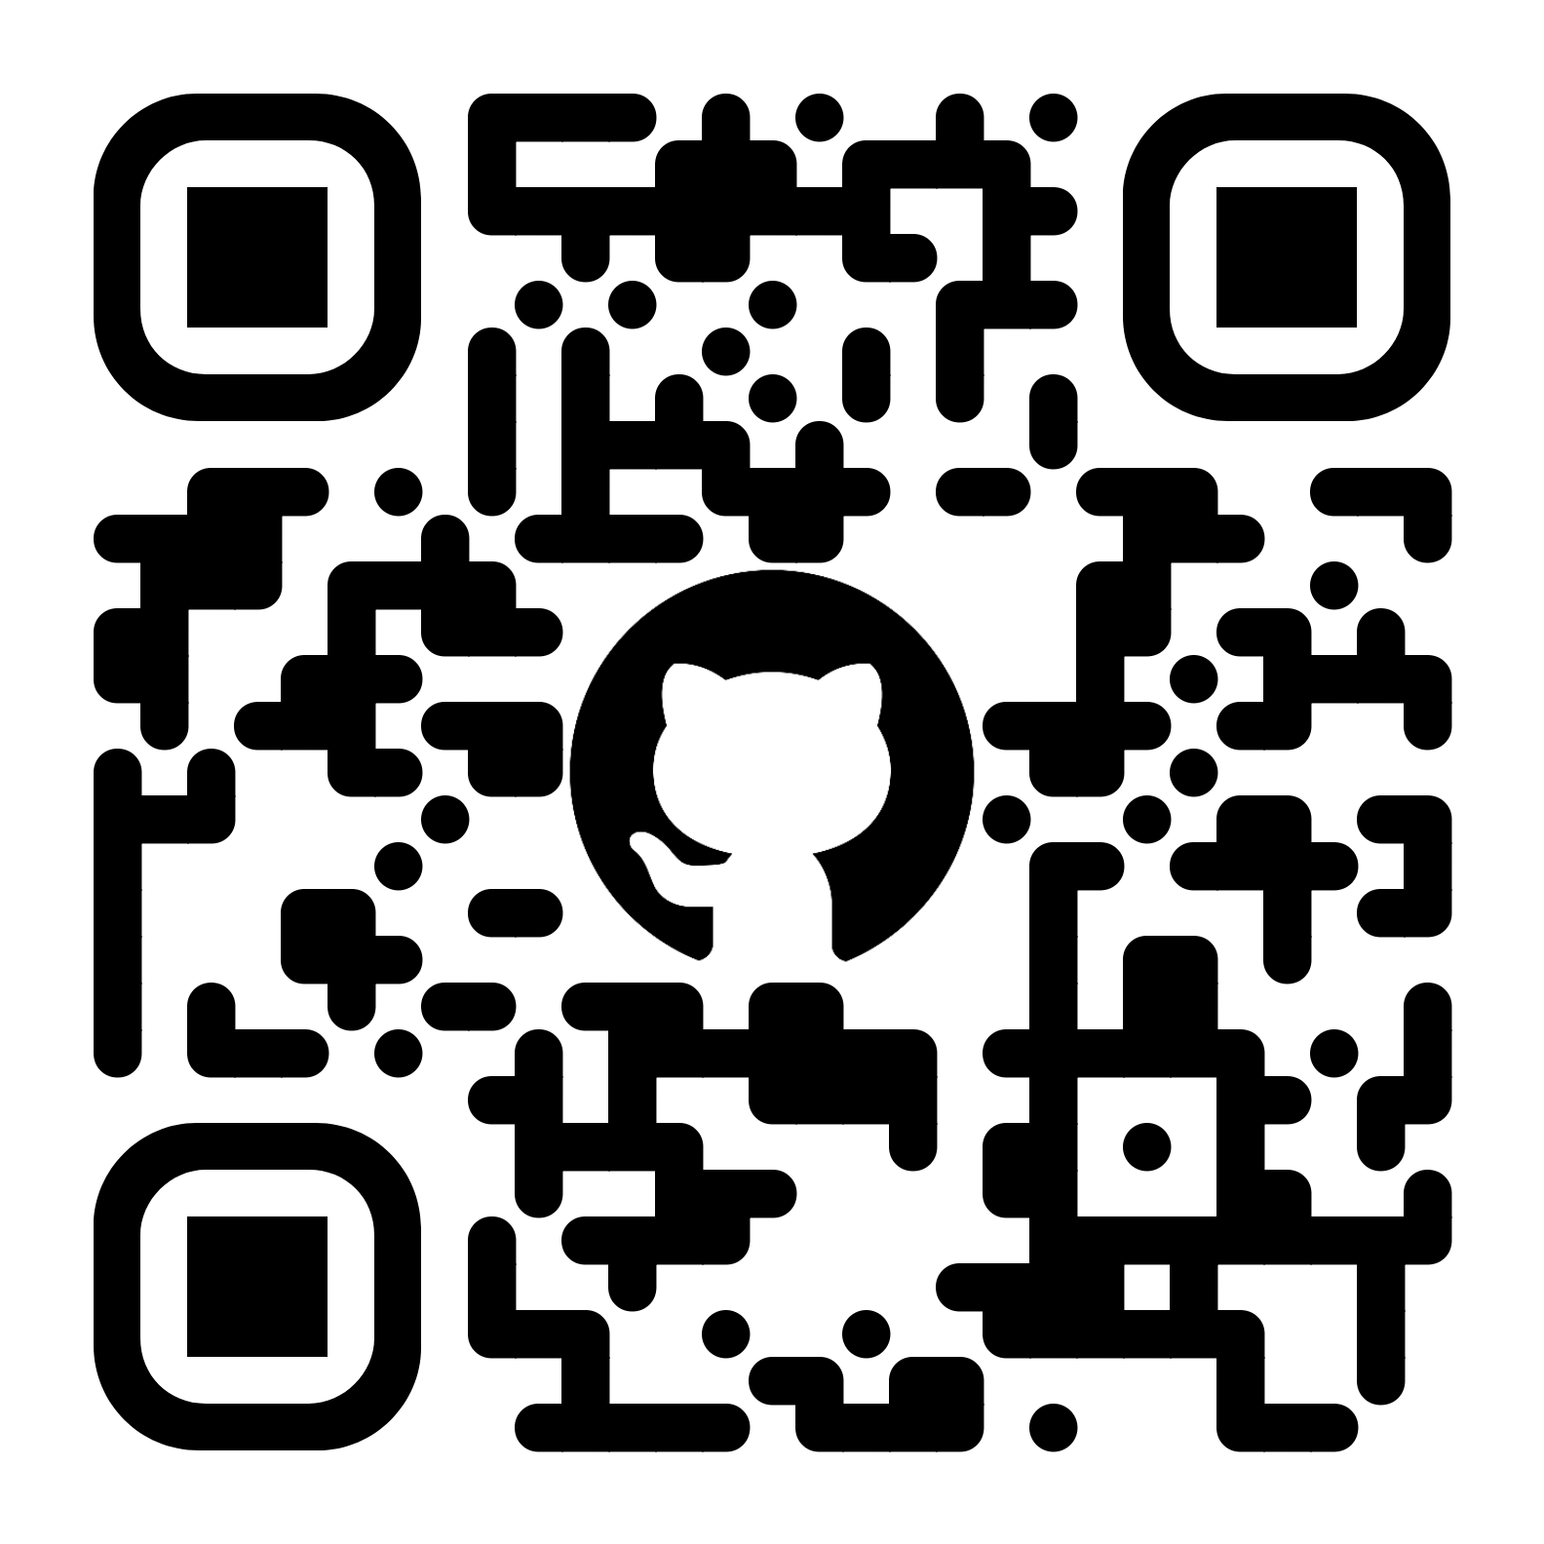
Спасибо!
Наша команда открыта к сотрудничеству
С радостью ответим на любые вопросы
SUNSPOT 2025. All Rights Reserved

